Slide 1
Þróun Hugbúnaðar verkefni 1
Egill Ingólfsson
Guðni Þór Björnsson
Hjörtur Hjartarson
Hjörtur Larsen Þórðarson
Hrólfur Hjörleifsson

Slide 2
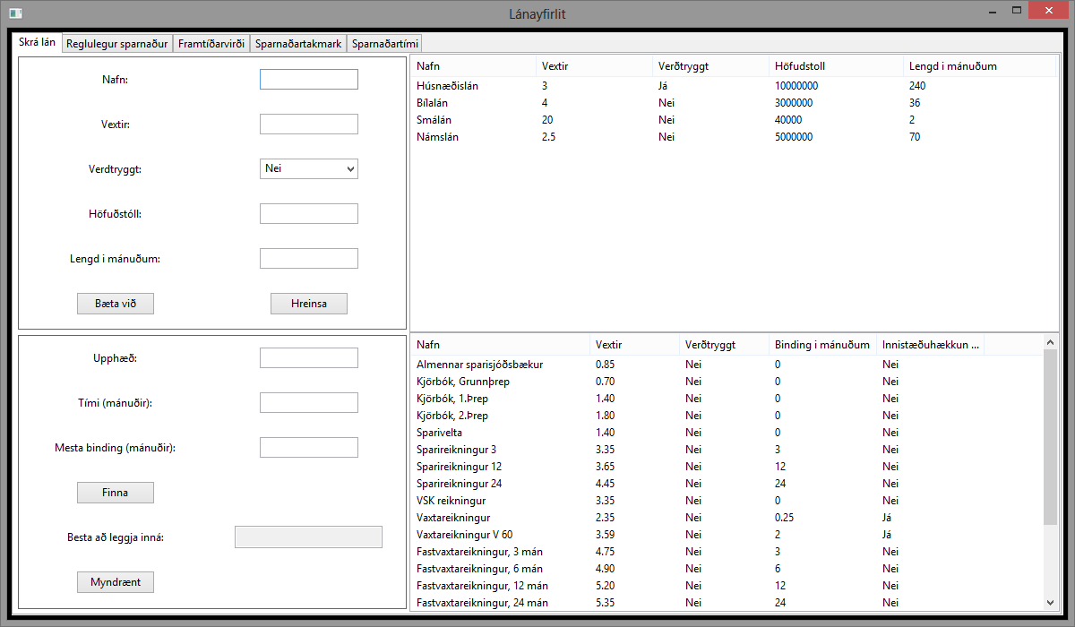

Slide 3
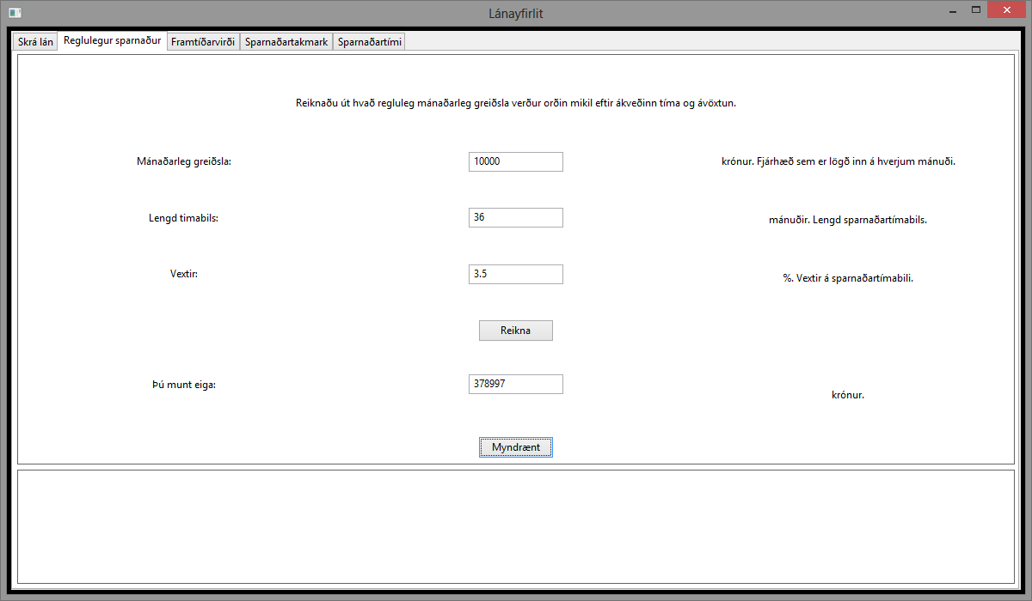

Slide 4
